Slide 1
IDE MinDef
Infraestructura de Datos Espaciales del Ministerio de Defensa de la República Argentina

Slide 2
ANTECEDENTES
COMPROMISO DE LAS MÁS ALTAS AUTORIDADES DEL ORGANISMO
Resolución MD N° 447 del 5 de Noviembre de 2013: Declara de interés a IDERA e instruye a las diferentes dependencias de la Cartera a organizar la información geoespacial en torno a la IDE del Ministerio de Defensa.
Coordinación y Asistencia Técnica para la Implementación de la IDE MinDef:
Dirección de Análisis y Evaluación Institucional (JGA)
Instituto Geográfico Nacional (SCTyPp/D)

Slide 3
AÑO 2014: IX JORNADAS IDERA Buenos Aires, 30 y 31 de Octubre de 2014 - Ministerio de Defensa
ETAPA DE ANÁLISIS PARA LA IMPLEMENTACIÓN DEL NODO IDE MINDEF:
PROTOTIPO INICIAL
OBJETIVOS:
ÁREAS DEL MINDEF SELECCIONADAS:
Configuración inicial del Nodo IDE del Ministerio de Defensa
Prueba piloto con áreas seleccionadas
Dirección de Análisis y Evaluación Institucional (gestión de la información)
Secretaría de Coordinación Militar de Asistencia en Emergencias
Instituto Geográfico Nacional

Slide 4
Año 2014. Datos gestionados por la DAEI
Secretaría de Ciencia, Tecnología y Producción para la Defensa: Oficinas Provinciales del IGN, estaciones meteorológicas del SMN, faros del SHN, Fábricas Militares, etc.
Fuerza Aérea Argentina: Oficinas de LADE (Líneas Aéreas del Estado).
IOSFA: Oficinas de las Obras Sociales de las Fuerzas Armadas
Subsecretaría de Formación: Institutos Educativos
Coordinación de Salud y Bienestar de las FF.AA.: Servicios sociales y Hospitales
Dirección de Género: despliegue de los Jardines Maternales
ETC.

Slide 5
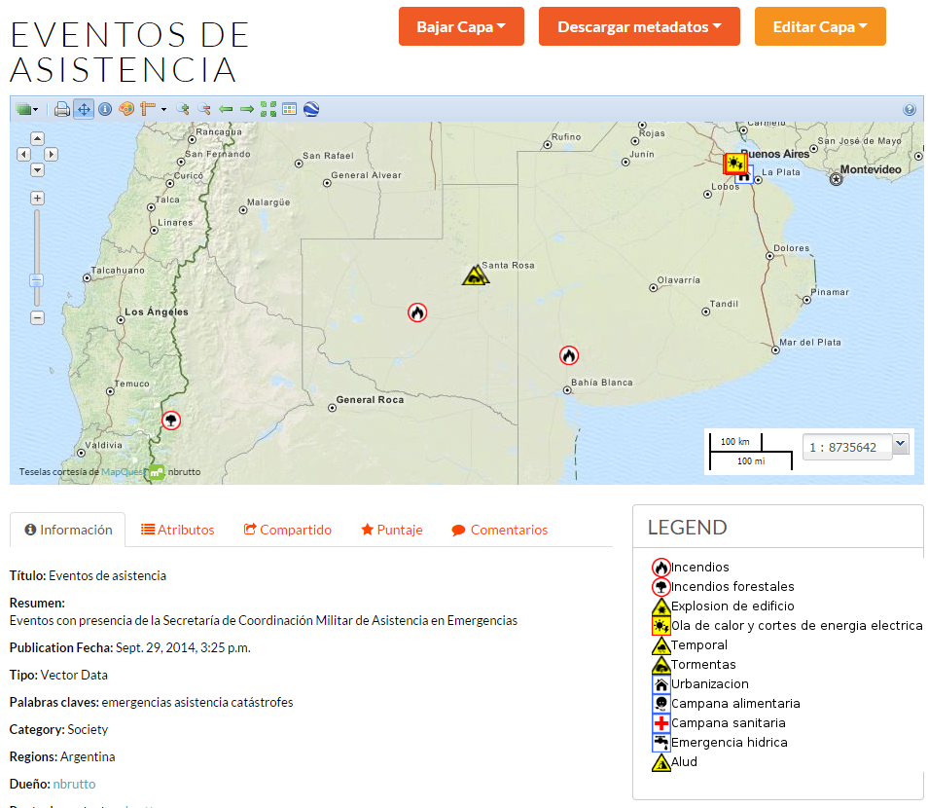
Año 2014. Datos aportados por la SECRETARÍA DE COORDINACIÓN MILITAR DE ASISTENCIA EN EMERGENCIAS
Incendios Forestales
Explosiones
Olas de Calor
Cortes de energía prolongados
Temporales y tormentas
Campaña alimentaria
Campaña sanitaria
Emergencia hídrica
Deslizamientos
Etc.

Slide 6
IDE MinDef AÑO 2015: IMPLEMENTACIÓN Y DESARROLLO
APROBACIÓN DEL PLAN DE TRABAJO Y MANUAL DE PROCEDIMIENTO DEL NODO IDE MINDEF.
OBJETIVOS DEL PROYECTO:
OBJETIVO GENERAL
Potenciar el uso de tecnologías geoinformáticas en el Ministerio de Defensa para:
Apoyar la operación y gestión de las áreas
Compartir información en forma segura
Evitar la duplicación de esfuerzos
Facilitar procedimientos internos
Visualizar el despliegue territorial de la Cartera
Facilitar la interacción con la comunidad

Slide 7
OBJETIVOS ESPECÍFICOS
Facilitar la publicación de datos geoespaciales de interés común de las distintas áreas del Ministerio, a través de la implementación de una Infraestructura de Datos Espaciales Ministerial (IDE MinDef).
Potenciar el uso de tecnologías geoinformáticas a través del uso de servicios estandarizados de consulta y análisis de información geoespacial.
Elaborar un plan de mejoras para cada área, con el propósito de incrementar la capacidad para el aprovechamiento de dichas tecnologías.

Slide 8
COMPONENTES DEL PROYECTO
I - Configuración definitiva del Nodo IDE del Ministerio de Defensa
II - Relevamiento y diagnóstico por áreas
III - Configuración avanzada de la IDE e implementación de servicios geoespaciales estandarizados

Slide 9
DESAFÍO: Tamaño y complejidad de la Estructura del Organismo
Una Jurisdicción:
MINISTERIO DE DEFENSA
Sub-Jurisdicción:
ESTADO MAYOR CONJUNTO
Sub-Jurisdicción:
ARMADA
Sub-Jurisdicción:
FUERZA AÉREA
Sub-Jurisdicción:
EJÉRCITO
Organismos Descentralizados
IGN
IOSFA
IAF
TANDANOR
FADEA
SMN

Slide 10
DESAFÍO: Tratamiento de la Información

Slide 11
DEFINICIÓN DE NIVELES DE ACCESIBILIDAD
Determinación de Tres Niveles de accesibilidad para cada categoría de dato:
Nivel Accesibilidad
TOTAL PÚBLICA
MEDIO INTRANET
RESTRINGIDO A USUARIO NOMINAL

Slide 12
ETAPA INICIAL. Configuración definitiva del Nodo IDE MinDef.
Configuración de la Plataforma Open Source GeoNode (http://geonode.org/) para la IDE MinDef, IGN.
El Objetivo básico de esta fase es lograr que las áreas del Ministerio puedan:
Publicar datos propios a partir de la plataforma de la IDE MinDef.
Generar y administrar mapas temáticos en la web.
Productos:
Responsables de área capacitados para la carga y distribución del instructivo de carga.

Slide 13
IMPLEMENTACIÓN DE LA ETAPA INICIAL
Solicitud de designación de un responsable por cada Dirección u Organismo descentralizado.
Designación de representantes.
Reunión Informativa.
Selección con el asesoramiento del Equipo IDE MinDef de los datos por área a incorporar a la IDE MinDef.
Aprobación de los datos por las autoridades de cada área y determinación de su nivel de accesibilidad y confidencialidad.
Capacitación de los representantes.

Slide 14
29 áreas involucradas:
Secretaría De Coordinación Militar De Asistencia En Emergencias .
Secretaría De Estrategia y Asuntos Militares.
Subsecretaría de Formación .
Subsecretaría de Planeamiento Estratégico y Política Militar.
Subsecretaría de Asuntos Internacionales de la Defensa Dirección de Contralor.
Dirección General de Planeamiento y Estrategia.
Dirección General de Asuntos Militares.
Dirección Nacional de Derechos Humanos y Derecho Internacional Humanitario.
Dirección General de Cooperación para el Mantenimiento de la Paz.

Slide 15
29 áreas involucradas:
Secretaría de Ciencia, Tecnología y Producción Para la Defensa .
Subsecretaría de Gestión de Medios y Planificación Presupuestaria y Operativa para la Defensa.
Servicio de Hidrografía Naval .
Dirección General de Inversiones .
Dirección General de Inmuebles y Infraestructura.
Dirección General de Presupuesto .
Instituto de Investigaciones Científicas y Técnicas para la Defensa .
Dirección General de Planificación Industrial y Servicios para la Defensa .
Dirección de Nacionalización y Certificación para la Defensa.

Slide 16
29 áreas involucradas:
Subsecretaría de Coordinación Administrativa .
Dirección General de RRHH y Organización .
Dirección General de Asuntos Jurídicos.
Dirección General de Administración.
Dirección De Transparencia Institucional .
Coordinación de Salud y Bienestar de la Fuerzas Armadas .
Unidad De Auditoría Interna .
Dirección de Análisis y Evaluación Institucional .
Dirección Nacional De Inteligencia Estrategia Militar.

Slide 17
29 áreas involucradas:
Organismos Descentralizados:
Instituto De Obra Social De Las Fuerzas Armadas .
Instituto De Ayuda Financiera Para Pago De Retiros Y Pensiones Militares.
Tandanor.
Fábrica Argentina de Aviones "Brig.San Martín" S.A.
Instituto Geográfico Nacional.

Slide 18
Acciones de CAPACITACIÓN
Determinación de DOS niveles de capacitación:
BÁSICA: Introducción a la herramienta GeoNode. Uso y alcances.
Manejo de la Plataforma IDE MinDef
Destinado a: Todos los responsables Usuarios de la IDE MinDef.
OPERADOR SIG BÁSICO:
Construcción de CAPAS
Destinado a: Representantes que manejen alto volumen de INFORMACIÓN RESTRINGIDA.

Slide 19
Acción de Capacitación BÁSICA.
Objetivo: familiarizar a cada representante en el manejo de las herramientas SIG necesarias para el manejo de la IDE.
Fecha: 27 de Abril de 2015
Lugar: Instituto Geográfico Nacional
Asistentes: 27 personas.
Dictada por: Horacio CASTELLARO Y Sergio CIMBARO
Aplicación de los conocimientos adquiridos mediante pruebas para el uso de la la plataforma Geonode. Funciones básicas: EDITAR, ADMINISTRAR, cargar METADATOS, etc.
Manejo de los visualizadores actualmente disponibles en la plataforma de la IDE MinDef.

Slide 20
Tareas en ejecución
Relevamiento, desarrollo, testeo e implementación de la Página Web.
Creación de mapas en Geonode para la Plataforma MinDef. Trabajo en CONJUNTO con IGN.
Recolección de información para la carga inicial de las nuevas Capas.
Seguimiento de procesos de formalización institucional pendientes.

Slide 21
Carga Inicial Objetivo: optimización de tiempo y metodología del trabajo
PLANILLA Excel
Responsable
Define Atributos
Para cada CAPA.
Información
Existente en
Base de Datos del TC.
COMPARAR
SI
NO
PARCIAL
Migración de INFO existente en TC a Planillas de Atributos
Migración de INFO en TC. Atributos faltantes: Responsable, carga manual
Responsable: Carga manual de los Atributos

Slide 22
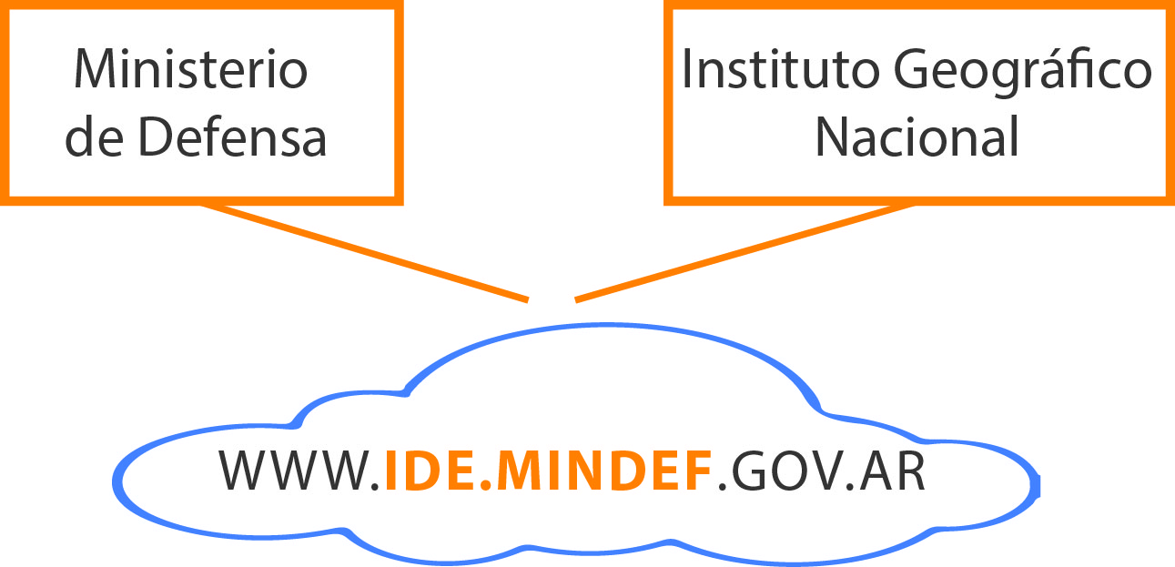
Diseño de la Página Web

Slide 23
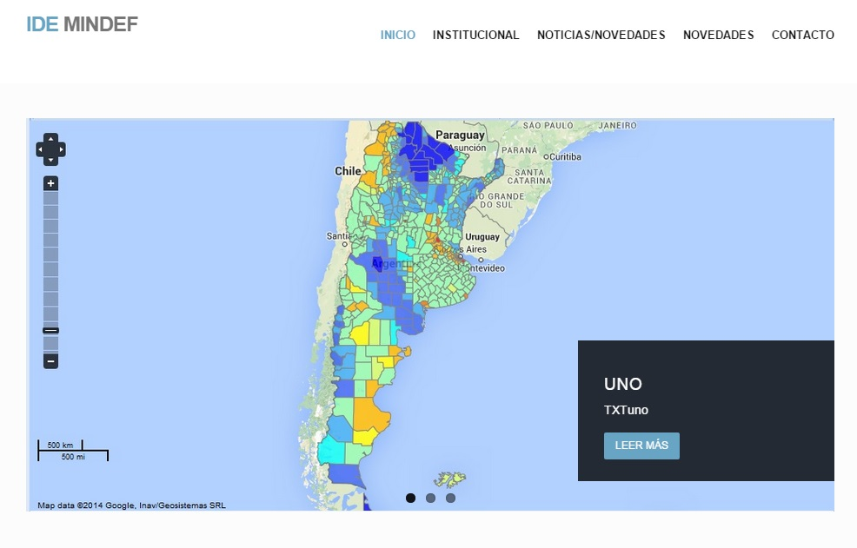
Página Web IDE MinDef- En Construcción

Slide 24
Ejemplo: Museos: Atributos de la capa.

Slide 25
SEGUNDA Y TERCERA ETAPA
II - Relevamiento y diagnóstico por áreas:
Objetivos:
Realizar un prototipo de integración de datos en la IDE MinDef.
Recabar información de las áreas para definir mejoras requeridas.
A partir del relevamiento, llevar adelante un plan de mejoras por área.
III - Configuración avanzada IDE e implementación de servicios geoespaciales estandarizados
Objetivos:
Asistencia técnica a las áreas con el propósito de implementar los diferentes servicios ofrecidos por la tecnología IDE para la utilización de la información geoespacial a través de Internet.

Slide 26
SEGUIREMOS TRABAJANDO PARA CUMPLIR TODOS NUESTROS OBJETIVOS.
GRACIAS POR EL APOYO.
Equipo IDE MinDef.
Dirección de Análisis y Evaluación Institucional.
Jefatura de Gabinete de Asesores.
Ministerio de Defensa
Ing. Agustín Rossi.

